Slide 1
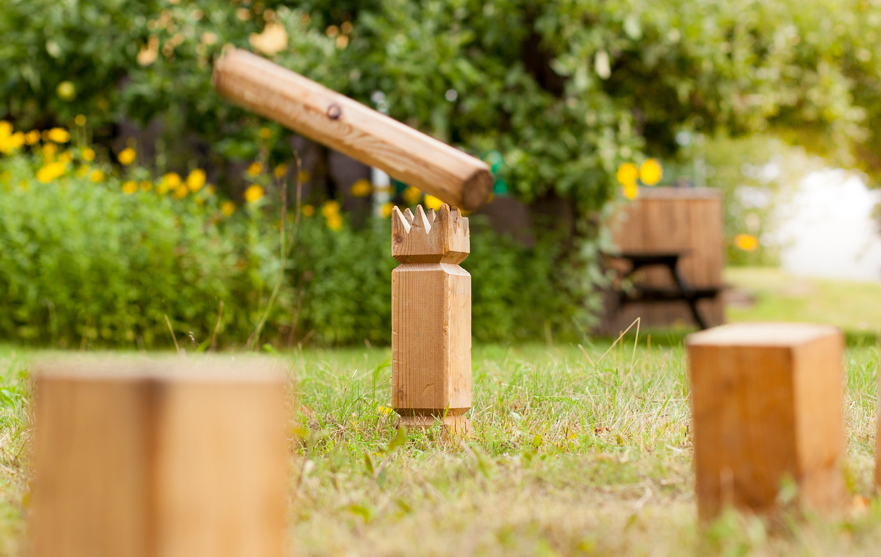
TURNIER
KUBB
Sammle Punkte und gewinne den 1. Platz!
Wann: täglich ab 12:20 Uhr
Wo: Pausenhof

